Slide 1


Slide 2
Introducción
Alfresco dispone de las capacidades de gestión documental que permiten a una entidad que lo implante disponer de su documentación organizada y fácilmente accesible. Además facilita la creación de flujos entre usuarios sobre los documentos, pudiéndose convertir en un portafirmas con el módulo Alfresco firma pdf.
En este documento se describe un ejemplo de caso de uso entre tres usuarios, en el que uno de ellos sube un documento y crea un flujo requiriendo la firma de los otros dos sobre el mismo.
Concretamente se plantea el caso de que un Empleado debe incluir los Gastos de Viaje firmados por el Jefe y Finanzas para que estos sean reembolsados.

Slide 3
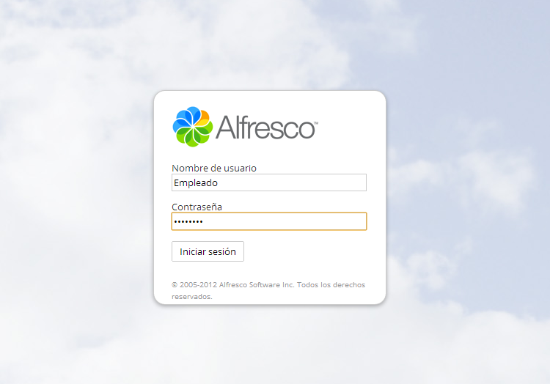
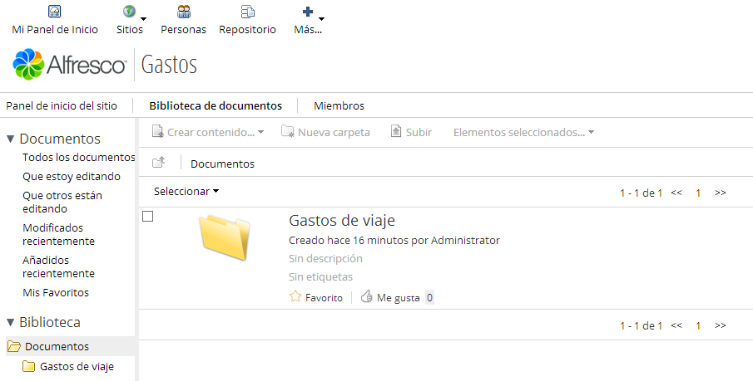
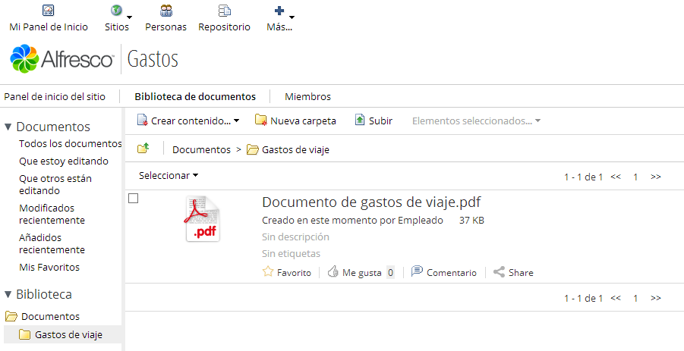
Añadir documento
El Empleado accede a Alfresco y sube el Documento de Gastos de Viaje.

Slide 4
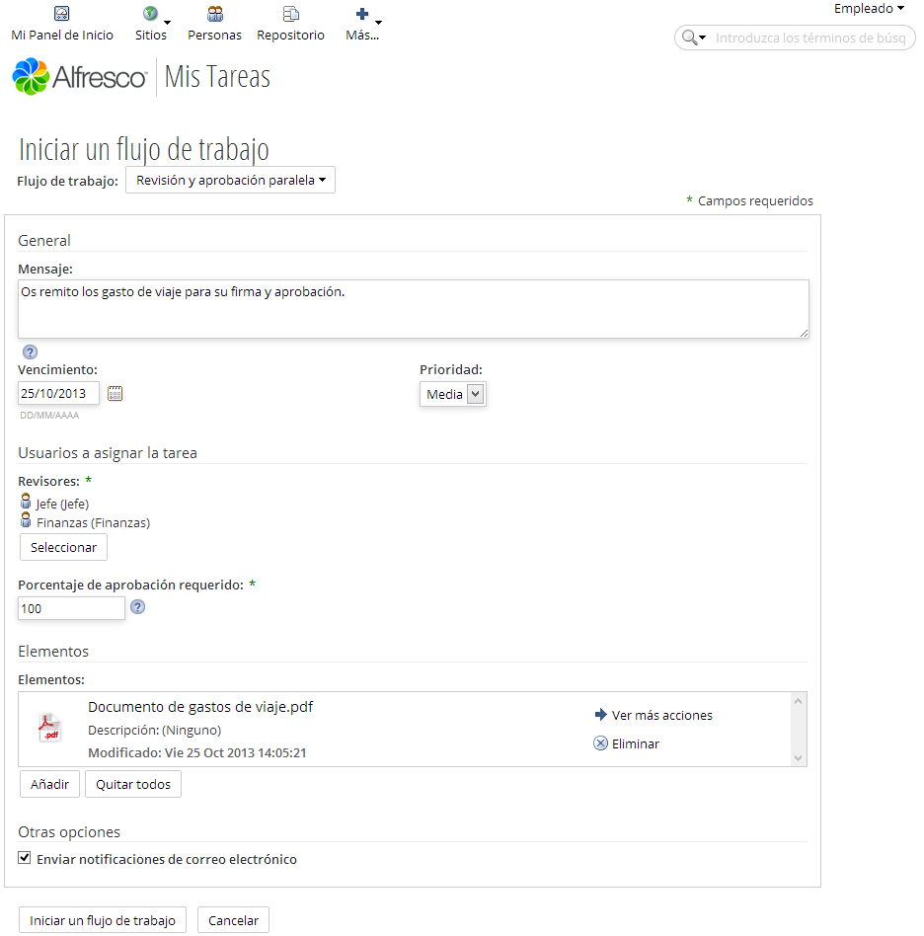
Crear flujo de firma
De acuerdo a la política de gastos de la empresa, los gastos de viaje deben ser firmados por el Jefe y el Departamento de Finanzas, por lo que el Empleado inicia un flujo de trabajo requiriendo la revisión y firma de ambos.

Slide 5
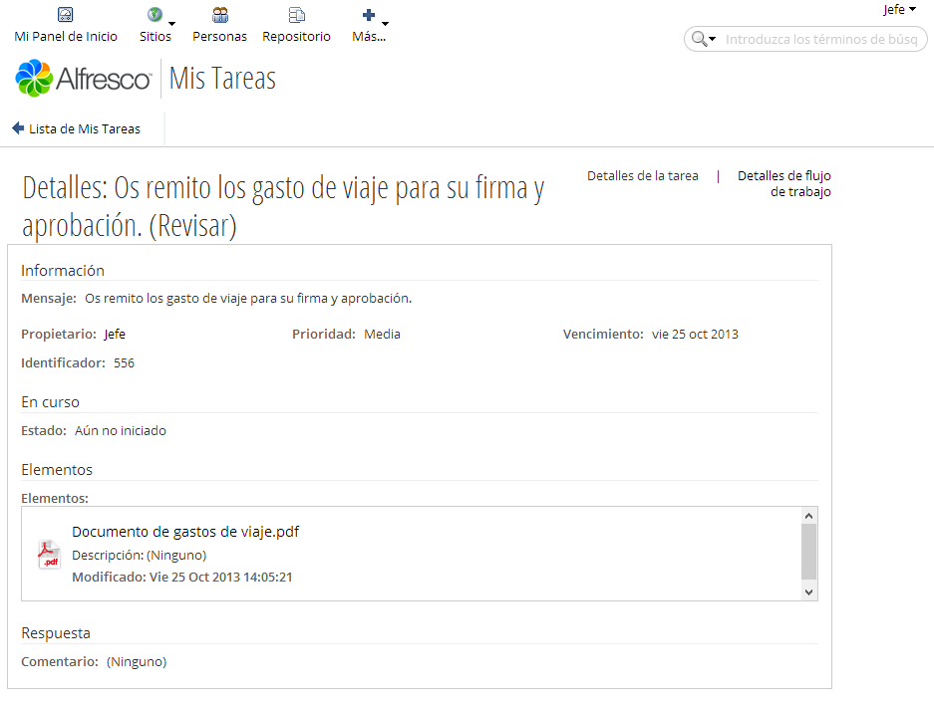
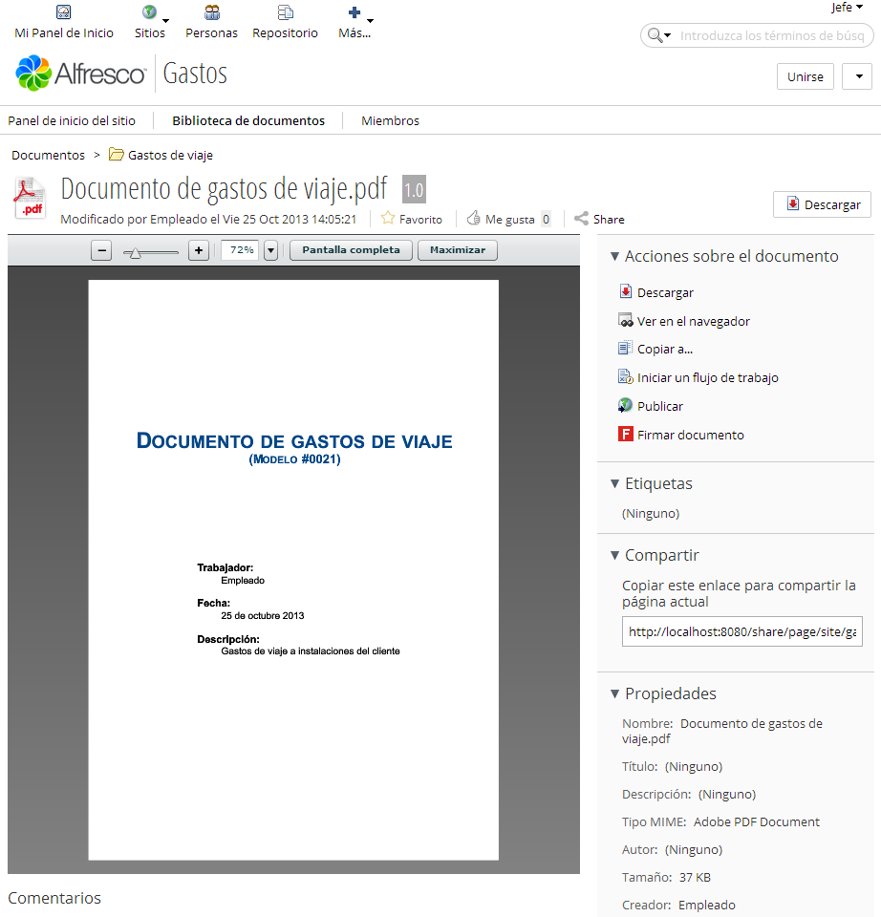
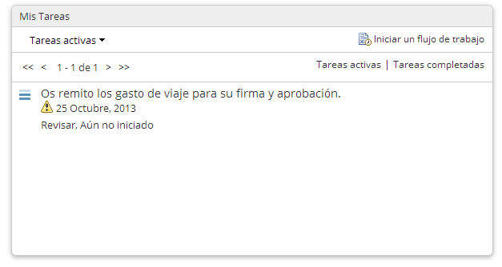
Revisión de tarea
Tanto el Jefe como el Departamento de Finanzas reciben el aviso de la nueva tarea con un enlace al documento a revisar y firmar.

Slide 6

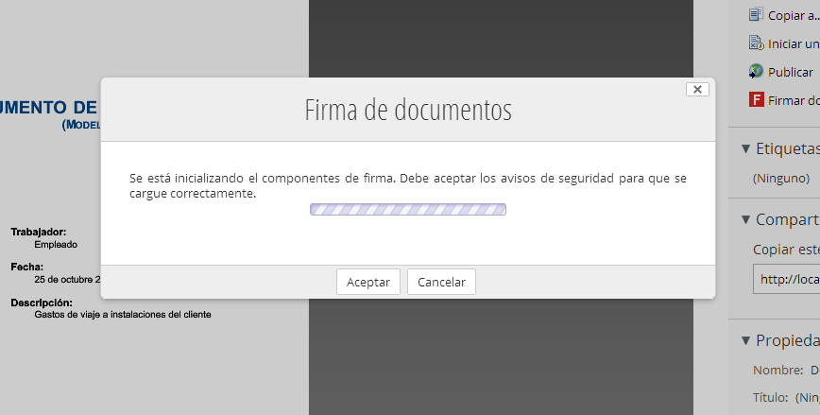
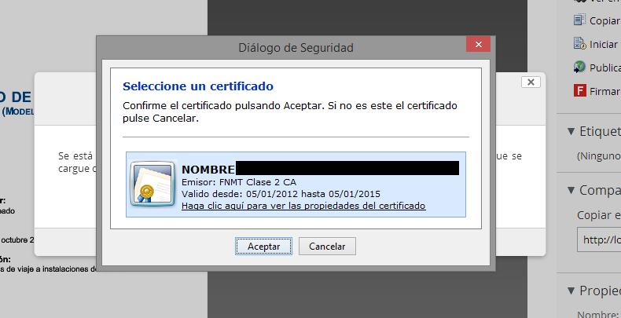
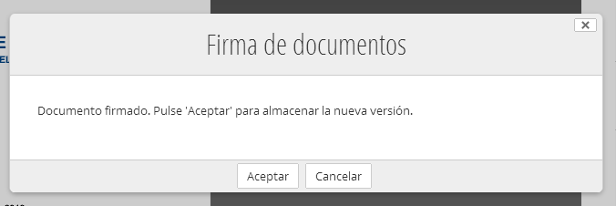
Firma
Mediante la nueva acción de Firma disponible para el documento, el Jefe y el Departasmento de Finanzas pueden firmar el mismo electrónicamente mediante la herramienta @Firma. Cada Firma sobre el documento crea una nueva versión de este con la nueva firma añadida.

Slide 7
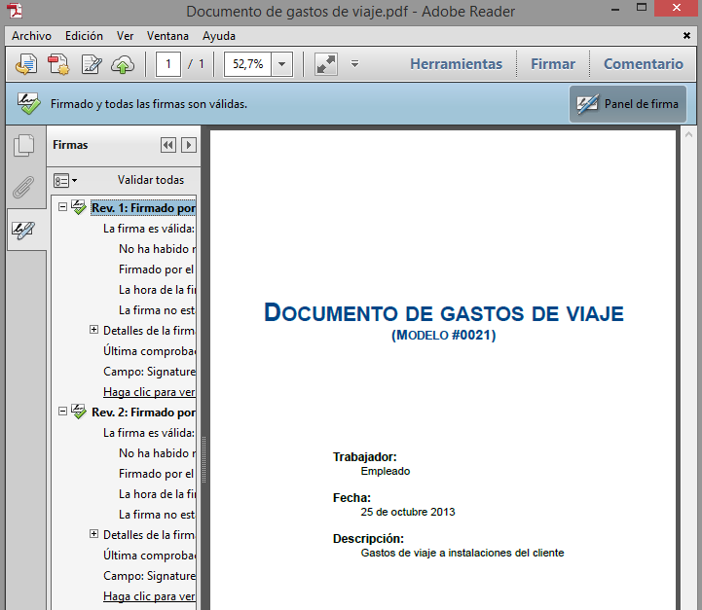
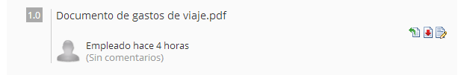
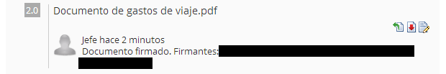
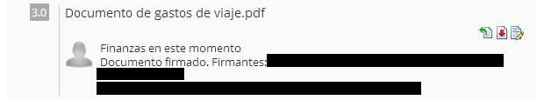
Resultado
El documento queda firmado tanto por el Jefe como por el Departamento de Finanzas, habiéndose creado versiones cuando se añadió cada una de las firmas.

